Slide 1

第十二章 电子商务安全
12.1电子商务安全概述
12.2 SSL协议
12.3 SET协议

Slide 2
12.1 电子商务安全概述
电子商务（E-Commerce）--买卖双方通过网络，在双方没有见面的情况下进行的各种商务活动总称。
传统的商务活动是在实体市场中进行，电子商务是在网络环境中的虚拟市场中进行的。

Slide 3
12.1 电子商务安全概述
交易连续化
全球化市场
电子商务
优势
透明、标准
交易
快捷交易
低廉成本

Slide 4
12.1 电子商务安全概述
身份认证能力
不可抵赖性
安全需求
可靠性
完整性
机密性

Slide 5
12.2 SSL协议
SSL(Secure Socket Layer) 目的--保护在Web上传输的重要或敏感信息。
SSL采用对称密钥算法和公开密钥算法，并使用了X.509数字证书技术。
基于公开密钥技术的SSL协议，已成为Internet上保密通讯的工业标准。

Slide 6
12.2 SSL协议
SSL协议的优势--与应用层协议独立无关。
高层的应用层协议(如HTTP，FTP，TELNET等)能透明地建立于SSL协议之上。
SSL协议在应用层协议通信之前就已经完成加密算法、通信密钥的协商以及服务器认证工作。
在此之后应用层协议所传送的数据都会被加密，从而保证通信的私密性。

Slide 7
12.2 SSL协议
SSL协议分为两层
  底层是SSL记录协议。
    记录协议还封装了压缩解压缩、加密解密、计算和校验MAC等。
  高层协议由三部分组成：
    握手协议
    加密规范修改协议
    报警协议
  这些上层协议用于管理SSL信息交换，允许应用协议传送数据之前相互验证，协商加密算法和生成密钥等。

Slide 8
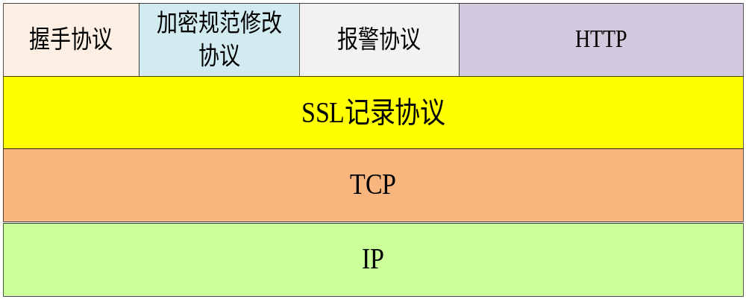
12.2 SSL协议

Slide 9
12.2 SSL协议
SSL安全协议提供的安全服务：
认证用户和服务器
对数据进行加密
维护数据的完整性

Slide 10
12.2 SSL协议
SSL记录协议
握手协议
加密规范修改协议
报警协议

Slide 11
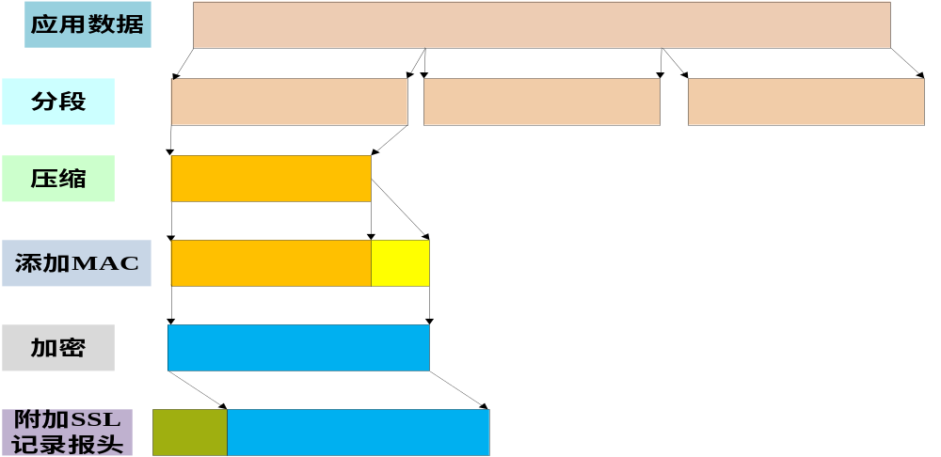
SSL 记录协议
SSL记录协议的操作步骤

Slide 12
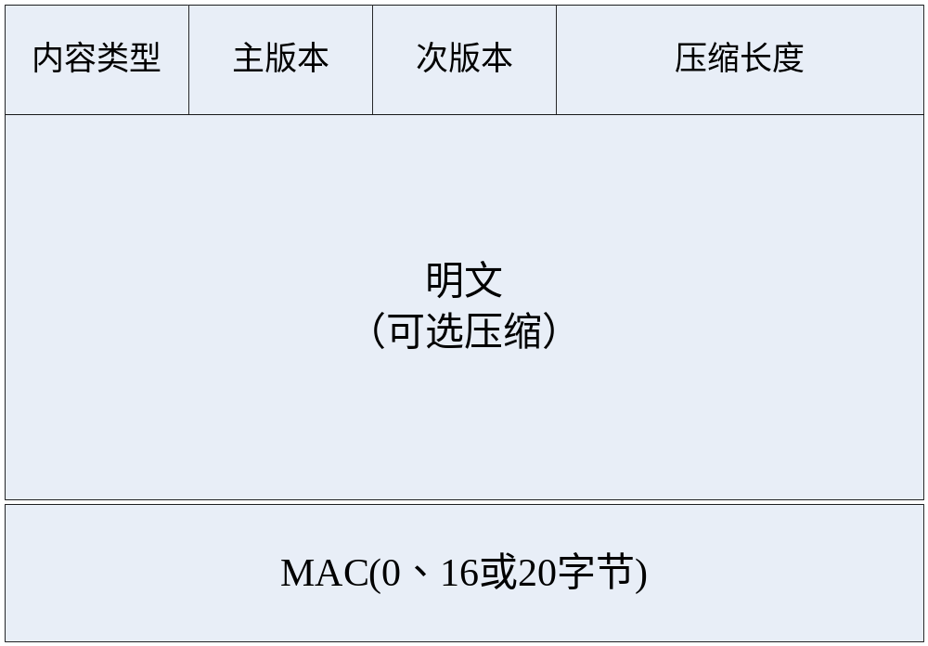
12.2 SSL协议
SSL记录的格式

Slide 13
12.2 SSL协议
SSL握手协议
该协议使客户端和服务器相互认证，鉴别对方的身份，协商安全参数，包括加密算法、MAC算法以及加密密钥等。

Slide 14
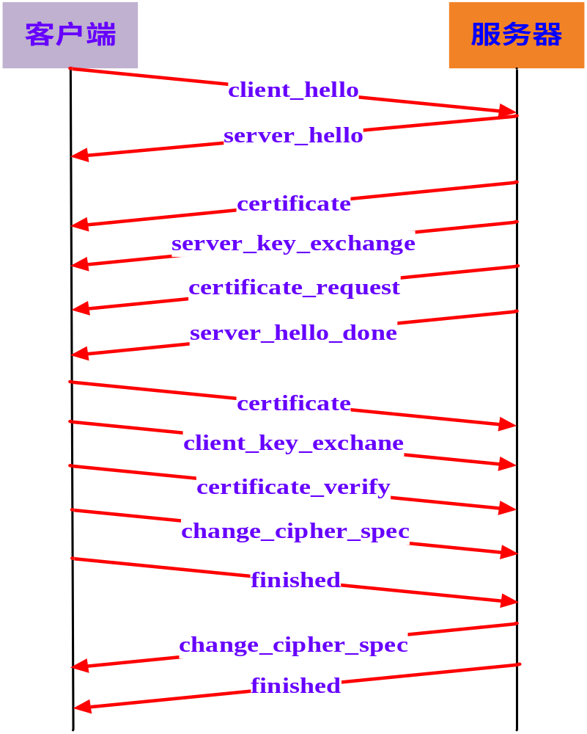
SSL协议的握手过程

Slide 15
12.2 SSL协议
加密规范修改协议
在SSL中，通信双方都有各自独立的读状态（read_state）和写状态（write_state）。
  读状态包含了解压、解密、验证MAC的算法和解密密钥等；
  写状态中包含压缩、加密、计算MAC的算法和加密密钥等。
当通信中的一方收到加密规范修改协议的消息后，就将待定的读状态中的内容复制到当前读状态中；
当通信中的一方发送了加密规范修改协议的消息后，就将待定的写状态中的内容复制到当前写状态中。

Slide 16
12.2 SSL协议
报警协议
报警协议用于为对方实体传递SSL的相关报警。
报警协议的消息报文与其他应用程序一样，根据当前的状态进行压缩和加密，封装在SSL记录协议中，由SSL记录协议发送。
报警协议的每条消息有两个字节。
  第一个字节说明报警的级别，用于表示消息的严重性。协议定义了警告（warning）和致命错误（fatal）两个级别，对应的代码值分别为1和2。如果是警告级，接收方将判断按哪一个级别来处理消息，如果是致命错误级，SSL立即终止该链接，同一会话的其他连接可以继续，但该会话中不再产生新的连接。
  第二个字节包含了特定报警代码。

Slide 17
12.2 SSL协议
安全特性主要体现在如下几个方面：
  （1）SSL握手协议中采用了DES等加密算法对客户机和服务器之间传送的数据进行了加密处理，保证了数据的机密性。
  （2）SSL使用哈希函数产生所需要传输数据的消息验证码，在消息验证码中加入了一个不断变化的随机数，在保证的数据的完整性的基础上，还具有很好的抗重放攻击特性。
  （3）SSL采用X.509数字证书来进行认证，让客户机和服务器可以相互认证对方的身份。
  （4）SSL与应用层协议相互独立的，高层的HTTP、FTP、Telnet等都透明地建立于SSL协议之上，这使得SSL具有与应用协议无关的特性。

Slide 18
12.2 SSL协议
SSL协议存在安全脆弱性：
UDP应用保护
通信业务流分析攻击
加密强度
脆弱性
Change_cipher_spec
丢弃攻击
不可否认性
多方认证

Slide 19
12.3 SET协议
Secure Electronic Transaction，简写SET
VISA International、MasterCard International两大信用卡公司与IBM、Microsoft、Netscape等厂商合作开发。
解决用户、商家和银行之间通过信用卡支付的交易而设计，确保支付信息的机密、完整、以及合法的身份认证。

Slide 20
SET协议主要目标：
兼容性
(消息+协议+平台)
安全传输
信息完整
SET目标
安全策略和设计
订单与账号分离
多方认证

Slide 21
12.3 SET协议
SET协议的安全要求：
1
2
3
4
机密性
数据完整性
可审性
不可否认性

Slide 22
SET协议的参与方
持卡人
商家
支付网关
证书授权机构
发卡行
收单行

Slide 23
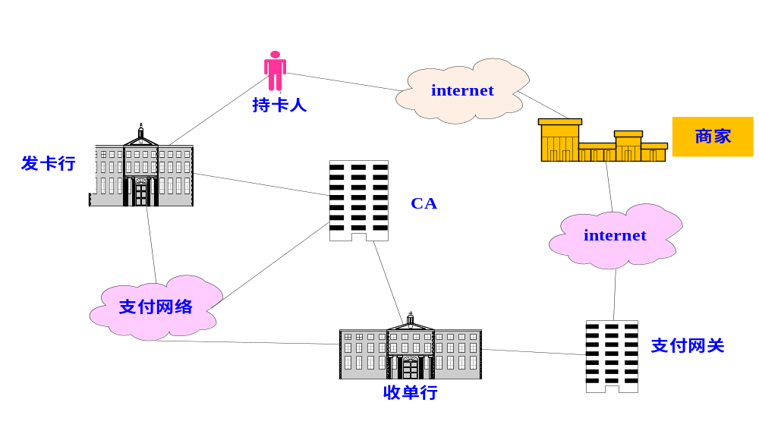
12.3 SET协议
SET的各个参与方

Slide 24
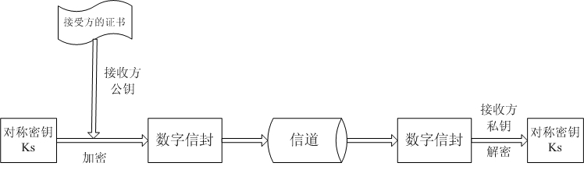
12.3 SET协议
SET的安全技术
数字信封原理

Slide 25
12.3 SET协议
双重签名的必要性：
  持卡人在网上向商家购买商品，如果商家接受该交易，就在网上向银行要求授权，但是持卡人不愿意让商家知道自己的帐号等信息，也不愿意让银行知道他用这笔钱买了什么东西，为了解决这个问题就可以采用双重签名。

Slide 26
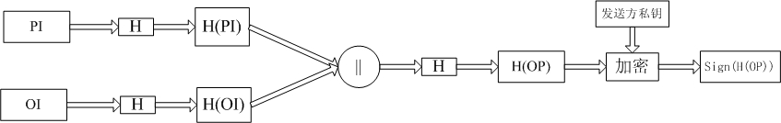
12.3 SET协议
SET的安全技术
双重签名的产生过程

Slide 27
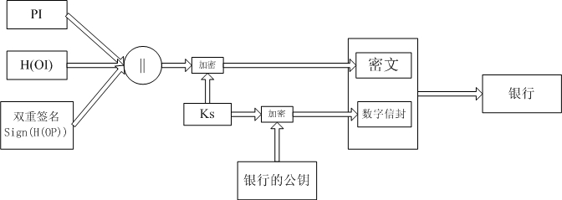
12.3 SET协议
SET的安全技术
消费者发给银行的消息

Slide 28
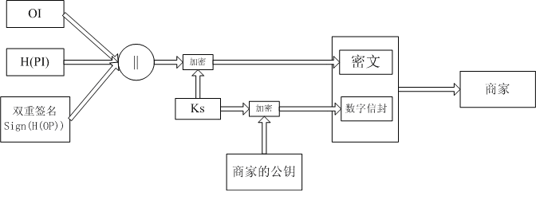
12.3 SET协议
SET的安全技术
消费者发给商家的消息

Slide 29
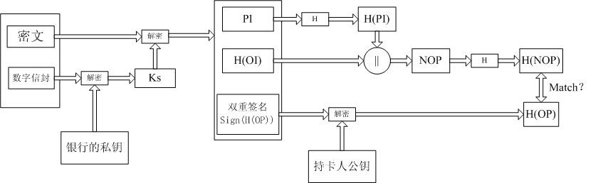
12.3 SET协议
SET的安全技术
银行验证双重签名的过程

Slide 30
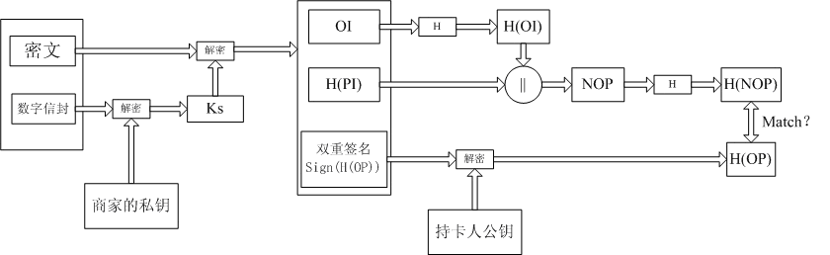
12.3 SET协议
SET的安全技术
商家验证双重签名的过程

Slide 31
12.3 SET协议
SET协议的混合加密过程
在实际应用中，SET协议的加密解密是以上各种安全技术的综合运用，只有这样才能保证信息的机密性、完整性、真实性、有效性及不可否认性，才能确保电子商务的顺利进行。

Slide 32
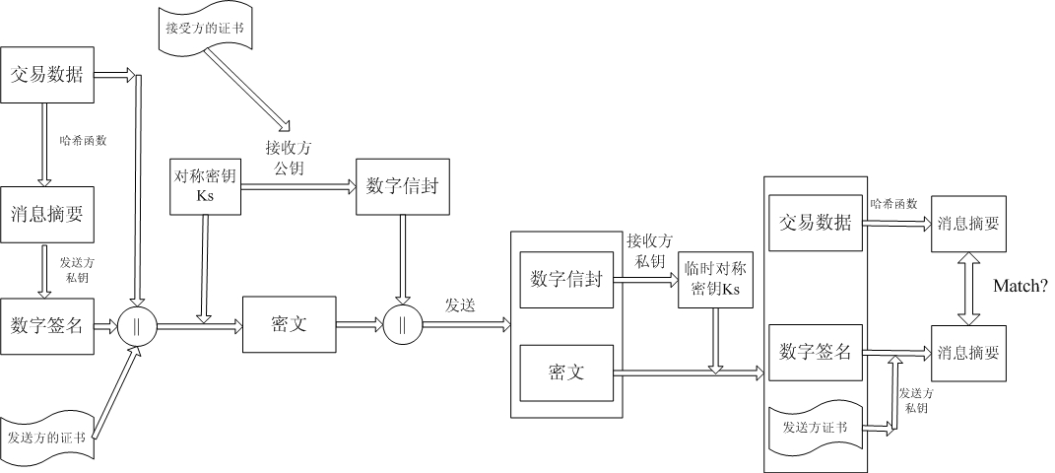
12.3 SET协议
SET协议的混合加密过程

Slide 33
12.3 SET协议
SET的购物流程
  (1) 持卡人利用浏览器在商家的主页上查看。并选定所要购买的物品，然后填写相应的订货单。
  (2) 持卡人选择支付方式，此时SET协议开始介入。
  (3)持卡人在验证商家的身份之后，向商家发送一个包含完整的订购信息和支付信息的订单。
  (4) 商家收到持卡人发送过来的订单后，验证持卡人的身份，同时向持卡人的信用卡所属的发卡行请求支付授权，通过支付网关到银行，再到发卡行确认，批准交易，然后返回应答给商家，支付授权被批准。
  (5) 商家向持卡人发送订单确认信息。
  (6) 持卡人收到订单确认信息后，其SET软件记录交易日志，以备将来查询。
  (7) 商家发送货物(由物流公司)或提供服务，
  (8)商家请求支付，支付网关根据支付网络的处理流程，将货款从持卡人的信用卡账户转到商家的账户中。

Slide 34
12.3 SET协议
SET的支付流程
  (1) 证书注册
  (2) 购买请求
  (3)支付授权
  (4)支付资金

Slide 35
12.3 SET协议
SET协议对商家提供了保护自己的手段
为消费者保守了更多的秘密
SET协议与其它电子商务安全协议相比主要优点
帮助银行和发卡机构以及各种信用卡
组织将业务扩展到Internet中
参与交易的各方定义了互操作接口
它可以用在系统的一部分或者全部采用

Slide 36
12.3 SET协议
SET协议与其它电子商务安全协议相比主要缺点
安全性不高，适应性不强
事务处理完成后数据的保存不明晰
过于复杂，要求安装的软件包太多
对于持卡人的隐私问题考虑不够
货物质量不满意责任不清
日期时间安全措施不够

Slide 37
12.3 SET协议
SSL与SET的比较
认证机制上
  早期的SSL并没有提供商家身份认证机制，虽然在SSL3.0中可以通过数字签名和数字证书实现浏览器和服务器双方的认证，但仍然不能实现多方认证。
  SET协议的安全要求较高，所有参与SET交易的成员（持卡人、商家、发卡行、收单行和支付网关）都必须通过申请数字证书进行身份认证。

Slide 38
12.3 SET协议
SSL与SET的比较
安全性上
  SSL只对持卡人与商家的信息交换进行加密保护。从电子商务特性来看，它不具备商务性、服务性、协调性和集成性。
  SET协议规范了整个商务活动的流程，从持卡人到商家，到支付网关，到认证中心以及信用卡结算中心之间的信息流走向和必须采用的加密、认证都制定了严密的标准，最大限度地保证了商务性、服务性、协调性和集成性。
  SET的安全性比SSL高。

Slide 39
12.3 SET协议
SSL与SET的比较
从网络协议位置上看
  SSL位于传输层与应用层之间，因此SSL能很好地封装应用层数据，不用改变位于应用层的应用程序，对用户是透明的。同时，SSL通过交易前的“握手”过程来建立客户与服务器之间一条安全通信的信道，保证数据传输的安全，整个过程相对简单，因此SSL协议主要是和Web应用一起工作。
  SET协议位于应用层，是为信用卡交易提供安全保障，其认证体系十分完善，能实现多方认证。在SET的实现中，消费者账户信息对商家来说是保密的，安全性较好。但是SET协议十分复杂，存在身份验证复杂，加密环节多，处理效率低等缺点。

Slide 40
本章小结
掌握电子商务的概念、安全需求
掌握SSL协议规范的构成
了解SET协议的安全技术
了解SET协议的工作原理
掌握SET协议的优缺点
了解SSL和SET协议的异同点

